Slide 1

Giới thiệu về hệ thống nhúng
Introduction to Embedded Systems

Slide 2
Nội dung
Miền ứng dụng và đặc điểm của hệ thống nhúng
Hệ thống thời gian thực và lập kế hoạch thời gian thực
Thông tin cơ bản về bộ xử lý và Hệ thống trên chip
Giới thiệu về bộ xử lý ARM và kiến trúc của nó

Slide 3
Giới thiệu hệ thống nhúng
Hệ thống nhúng là một hệ thống máy tính quy mô nhỏ là một phần của máy hoặc hệ thống cơ/điện lớn hơn.
Nó thường được thiết kế để thực hiện một số nhiệm vụ chuyên dụng nhất định và thường là một hệ thống thời gian thực.
Nó được gọi là nhúng vì hệ thống máy tính được nhúng trong một thiết bị phần cứng.
Hệ thống nhúng rất quan trọng vì chúng ngày càng được sử dụng nhiều trong nhiều thiết bị hàng ngày như đồng hồ kỹ thuật số, máy ảnh, lò vi sóng, máy giặt, nồi hơi, tủ lạnh, TV thông minh và ô tô.
Các hệ thống nhúng cũng thường cần có kích thước nhỏ, chi phí thấp và mức tiêu thụ điện năng thấp.

Slide 4
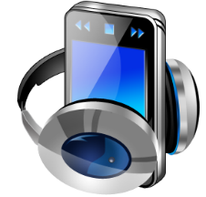

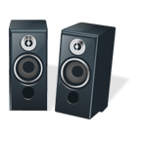
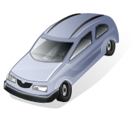
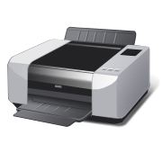
Giới thiệu hệ thống nhúng
Tại sao phải thêm máy tính vào hệ thống lớn hơn?
Hiệu suất tốt hơn
Nhiều chức năng và tính năng hơn
Chi phí thấp hơn, ví dụ: thông qua tự động hóa
Độ tin cậy cao hơn
Embedded
System
Embedded Computer
Input from
Environment
Software
Output to Environment
Hardware
User Interface
Link to other Systems

Slide 5
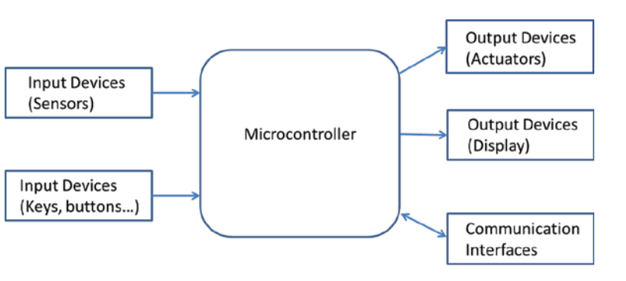
Cấu trúc hệ thống nhúng

Slide 6
Thành Phần hệ thống nhúng
Microcontroller
Bộ vi điều khiển là bộ não của một hệ thống nhúng, điều phối mọi hoạt động.
Bộ vi điều khiển là bộ xử lý máy tính có bộ nhớ và tất cả các thiết bị ngoại vi đầu vào/đầu ra trên đó.
Thông tin chi tiết về vi điều khiển sẽ được minh họa trong phần tiếp theo.
Inputs
Một hệ thống nhúng tương tác với thế giới bên ngoài thông qua đầu vào và đầu ra của nó.
Đầu vào có thể là đầu vào kỹ thuật số hoặc đầu vào analog.
Đầu vào thường được sử dụng để đọc dữ liệu từ các cảm biến (cảm biến nhiệt độ, cảm biến ánh sáng, cảm biến siêu âm, v.v.) hoặc các loại thiết bị đầu vào khác (phím, nút, v.v.).

Slide 7
Thành Phần hệ thống nhúng
Outputs
Đầu ra cũng có thể là đầu ra kỹ thuật số hoặc đầu ra analog.
Đầu ra thường được sử dụng để hiển thị, điều khiển động cơ hoặc các thiết bị khác (bộ truyền động).
Communication Interfaces
Một hệ thống nhúng giao tiếp với các thiết bị khác bằng các giao diện liên lạc, chẳng hạn như Ethernet, USB (Universal Serial Bus), CAN (Mạng khu vực điều khiển), Hồng ngoại, ZigBee, WiFi và Bluetooth.

Slide 8
Microcontrollers and Microprocessors
Trái tim của hệ thống nhúng là bộ vi điều khiển.
Mặc dù có các hệ thống nhúng được xây dựng trên bộ vi xử lý, nhưng các hệ thống nhúng hiện đại chủ yếu dựa trên bộ vi điều khiển.
Một bộ vi điều khiển thông thường chứa bộ xử lý trung tâm (CPU), các ngắt, bộ đếm thời gian/bộ đếm, bộ nhớ và các thiết bị ngoại vi khác, tất cả nằm trong một mạch tích hợp (IC).
Bộ vi điều khiển là một máy tính thực sự trên chip hoặc hệ thống trên chip (SoC).
Bộ vi điều khiển lý tưởng cho các ứng dụng điều khiển vì bạn có thể sử dụng chúng để xây dựng một hệ thống nhúng mà không cần thêm nhiều mạch điện.

Slide 9
Thông tin cơ bản về bộ xử lý và Hệ thống trên chip

Slide 10
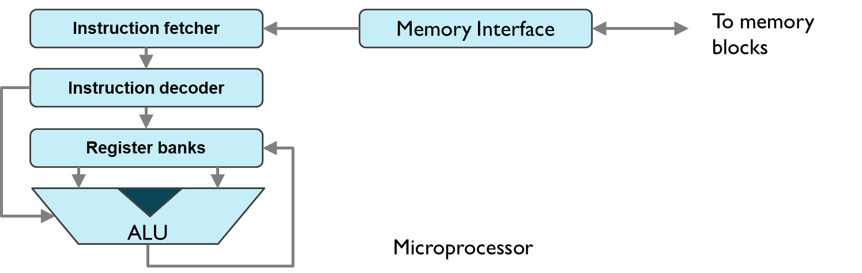
Microprocessor (CPU)
Bộ vi xử lý là một IC duy nhất chỉ có bộ xử lý trung tâm (CPU) trên đó. Để làm cho nó hoạt động, bạn sẽ cần thêm bộ nhớ ngoài và các thiết bị ngoại vi khác.
Nói một cách đơn giản, bạn có thể tưởng tượng rằng bộ vi xử lý chỉ là một CPU trên một IC duy nhất, trong khi bộ vi điều khiển là một máy tính nhỏ có CPU, bộ nhớ và các thiết bị ngoại vi khác.

Slide 11
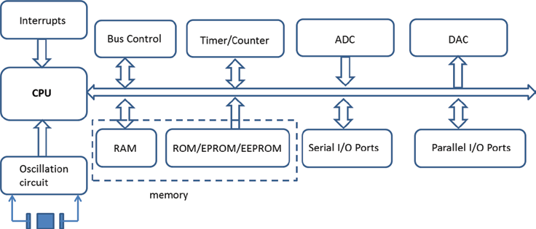
Microcontroller
Bộ vi điều khiển được thiết kế cho các ứng dụng điều khiển và thường được sử dụng trong các hệ thống nhúng.
Chúng có khả năng tính toán tương đối thấp và có thể thực hiện một hoặc rất ít nhiệm vụ.
Bộ vi điều khiển có tần số xung nhịp tương đối thấp, thường ở mức megahertz.
Bộ vi điều khiển tiêu thụ ít năng lượng hơn và không cần hệ thống làm mát.

Slide 12
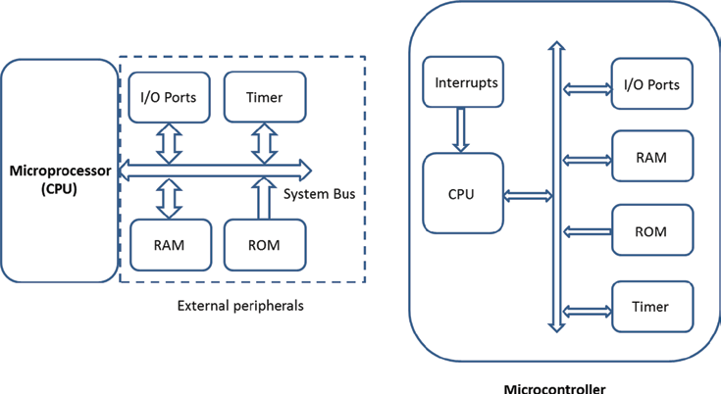
CPUs vs. MCUs

Slide 13
CPU
CPU, thường được gọi là bộ xử lý hoặc bộ xử lý trung tâm, là bộ não của bộ vi điều khiển
Nó chứa ba thành phần chính: đơn vị logic số học (ALU), đơn vị điều khiển và các thanh ghi.
ALU thực hiện các phép toán số học và logic, các thanh ghi cung cấp toán hạng cho ALU và lưu trữ kết quả của các phép toán ALU, đồng thời bộ điều khiển kiểm soát các hoạt động tổng thể và giao tiếp với cả ALU và các thanh ghi.
Chu trình hoạt động của CPU có thể được mô tả như tìm nạp, giải mã và thực thi

Slide 14
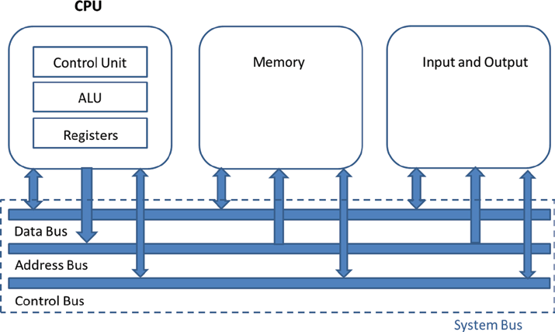
CPU
CPU giao tiếp với các thiết bị ngoại vi bên ngoài của nó như bộ nhớ và đầu vào/đầu ra thông qua bus hệ thống, bao gồm bus dữ liệu, bus địa chỉ và bus điều khiển.
Bus dữ liệu dùng để mang thông tin, bus địa chỉ dùng để xác định nơi thông tin sẽ được gửi và bus điều khiển dùng để xác định hoạt động.
Bus địa chỉ là một chiều, từ CPU đến các thiết bị ngoại vi, trong khi bus dữ liệu và bus điều khiển là hai chiều.

Slide 15
CPU
CPU có thể được chia thành nhiều loại khác nhau tùy thuộc vào tập lệnh được triển khai. Tập lệnh, còn được gọi là kiến trúc tập lệnh (ISA), là tập hợp các hoạt động cơ bản mà CPU có thể thực hiện.
Hai loại chính là tính toán tập lệnh phức tạp (CISC) và tính toán tập lệnh rút gọn (RISC)
Hai loại chính là tính toán tập lệnh phức tạp (CISC) và tính toán tập lệnh rút gọn (RISC). CPU CISC có tập lệnh rất lớn (300 hoặc hơn) và phần cứng phức tạp hơn, nhưng có mã phần mềm nhỏ gọn hơn. Phải mất nhiều chu kỳ hơn cho mỗi hướng dẫn. Nó cũng sử dụng ít RAM hơn vì không cần lưu trữ kết quả trung gian. CPU RISC có các tập lệnh nhỏ (100 trở xuống) và phần cứng đơn giản hơn nhưng có mã phần mềm phức tạp hơn. Phải mất một chu kỳ cho mỗi lệnh và sử dụng nhiều RAM hơn để xử lý các kết quả trung gian. Ví dụ điển hình của CPU CISC là AMD và Intel x86,
chủ yếu được sử dụng trong máy tính cá nhân, máy trạm và máy chủ vì chúng có khả năng thực hiện các tác vụ phức tạp hơn. Các ví dụ điển hình về CPU RISC là Atmel AVR, PIC và ARM®, chủ yếu được sử dụng trong bộ vi điều khiển vì chúng tiêu thụ ít năng lượng hơn.

Slide 16
CPU
CPU CISC có tập lệnh rất lớn (300 hoặc hơn) và phần cứng phức tạp hơn, nhưng có mã phần mềm nhỏ gọn hơn.
Phải mất nhiều chu kỳ hơn cho mỗi hướng dẫn. Nó cũng sử dụng ít RAM hơn vì không cần lưu trữ kết quả trung gian.
CPU RISC có các tập lệnh nhỏ (100 trở xuống) và phần cứng đơn giản hơn nhưng có mã phần mềm phức tạp hơn. Phải mất một chu kỳ cho mỗi lệnh và sử dụng nhiều RAM hơn để xử lý các kết quả trung gian.
Ví dụ điển hình của CPU CISC là AMD và Intel x86, chủ yếu được sử dụng trong máy tính cá nhân, máy trạm và máy chủ vì chúng có khả năng thực hiện các tác vụ phức tạp hơn.
Các ví dụ điển hình về CPU RISC là Atmel AVR, PIC và ARM®, chủ yếu được sử dụng trong bộ vi điều khiển vì chúng tiêu thụ ít năng lượng hơn.

Slide 17
Memory
Có hai loại bộ nhớ, bên trong và bên ngoài.
Bộ nhớ trong có kích thước hạn chế nhưng nhanh.
Đối với các ứng dụng không đủ bộ nhớ trong thì cần có bộ nhớ ngoài.
Có hai loại bộ nhớ ngoài, bộ nhớ truy cập ngẫu nhiên (RAM) và bộ nhớ chỉ đọc (ROM).
RAM có thể được truy cập ngẫu nhiên và bạn có thể thực hiện cả thao tác đọc và ghi vào RAM.
RAM sẽ mất tất cả nội dung khi tắt nguồn.
ROM là bộ nhớ chỉ đọc, nghĩa là bạn có thể đọc dữ liệu từ nó nhưng không thể ghi dữ liệu vào nó.
ROM không bị mất nội dung ngay cả khi tắt nguồn; do đó, nó được sử dụng để lưu trữ vĩnh viễn các chương trình và dữ liệu.

Slide 18
Memory
Tuy nhiên, có những loại bộ nhớ mới, chẳng hạn như ROM lập trình có thể xóa bằng điện (EEPROM) và RAM không ổn định (NVRAM).
Cả hai đều có thể đọc và ghi và không bị mất nội dung ngay cả khi tắt nguồn.
Bộ nhớ flash là ví dụ điển hình nhất về NVRAM. Nó có mật độ cao, chi phí thấp, nhanh và có thể lập trình bằng điện.
Bộ nhớ flash đang được sử dụng rộng rãi cho các hệ thống nhúng có chứa hệ điều hành nhúng và chương trình ứng dụng.

Slide 19
Parallel Input/Output Ports
Các cổng đầu vào/đầu ra song song có nhiều dây (hoặc chân) chạy song song với nhau.
Nó được gọi là song song vì nhiều tín hiệu có thể được truy cập cùng một lúc.
Các cổng đầu vào/đầu ra song song chủ yếu được sử dụng để điều khiển/giao tiếp các thiết bị khác nhau như màn hình LCD, đèn LED, máy in, bộ nhớ, v.v. với bộ vi điều khiển.
Cổng song song có thể truyền dữ liệu nhanh hơn nhiều so với cổng nối tiếp nhưng chỉ thích hợp cho việc liên lạc ở khoảng cách ngắn do bị nhiễu và nhiễu.

Slide 20
Serial Input/Output Ports
Cổng đầu vào/đầu ra nối tiếp sử dụng một dây dữ liệu duy nhất để truyền dữ liệu.
Cổng nối tiếp chậm hơn nhiều so với cổng đầu vào/đầu ra song song. Tuy nhiên, cổng nối tiếp có thể có băng thông cao hơn và có thể được sử dụng ở khoảng cách xa hơn.
Thiết bị ngoại vi Bộ thu/phát không đồng bộ đa năng (UART) là cổng đầu vào/đầu ra nối tiếp thường được sử dụng trong các hệ thống nhúng.
Nó sử dụng một dây để nhận dữ liệu (Rx) và một dây để truyền dữ liệu (Tx)

Slide 21
Timers/Counters
Bộ định thời và bộ đếm là những chức năng hữu ích của vi điều khiển.
Một bộ vi điều khiển có thể có nhiều bộ đếm thời gian và bộ đếm.
Bộ định thời và bộ đếm cung cấp tất cả các chức năng định giờ và đếm bên trong bộ vi điều khiển, bao gồm các chức năng đồng hồ, điều chế, tạo xung, đo tần số và tạo dao động.

Slide 22
Analog to Digital Converter (ADC)
ADC chuyển đổi tín hiệu analog thành tín hiệu số. Nó chủ yếu được sử dụng để đọc đầu ra điện áp của cảm biến.
ADC có thể là 8 bit, 10 bit, 12 bit, 16 bit, 24 bit và thậm chí 32 bit.
Số bit càng cao nghĩa là độ phân giải chuyển đổi càng cao.
Băng thông của ADC (tức là dải tần số mà nó có thể đo được) được xác định bởi tốc độ lấy mẫu hoặc tần số lấy mẫu của nó.
Theo định lý lấy mẫu Nyquist–Shannon, tần số cao nhất mà ADC có thể đo được nhỏ hơn một nửa tốc độ lấy mẫu của nó. Tốc độ lấy mẫu ADC điển hình của bo mạch mbed là khoảng vài trăm kilohertz.

Slide 23
Digital to Analog Converter (DAC)
DAC trái ngược với ADC. DAC chuyển đổi tín hiệu số thành tín hiệu tương tự. Nó thường được sử dụng để điều khiển các thiết bị analog như loa âm thanh, động cơ DC và các ổ đĩa khác nhau.

Slide 24
Interrupt Control
Ngắt là một trong những tính năng quan trọng và mạnh mẽ nhất trong các ứng dụng vi điều khiển.
Điều khiển ngắt được sử dụng để làm gián đoạn một chương trình đang làm việc. có thể là ngắt phần cứng (bên ngoài, được kích hoạt bằng cách sử dụng chân ngắt) hoặc ngắt phần mềm (bên trong, bằng cách sử dụng lệnh ngắt trong khi lập trình)

Slide 25
Reset
Đặt lại là một chức năng quan trọng tồn tại trong tất cả các bộ vi điều khiển.
Đặt lại có thể đảm bảo bộ vi điều khiển quay trở lại trạng thái ban đầu. Điều này rất quan trọng, đặc biệt là khi có sự cố xảy ra.

Slide 26
Watchdog
Cơ quan giám sát hoặc bộ đếm thời gian cơ quan giám sát là một phần cứng điện tử thường được sử dụng trong các hệ thống nhúng để tự động phát hiện các trục trặc về phần mềm và thiết lập lại bộ xử lý.
Về cơ bản, bộ đếm thời gian theo dõi sẽ đếm ngược từ một giá trị ban đầu nào đó về 0. Phần mềm nhúng chọn giá trị ban đầu của bộ đếm và khởi động lại nó theo định kỳ.
Nếu bộ đếm đạt tới 0 trước khi phần mềm khởi động lại, phần mềm được coi là bị trục trặc và bộ xử lý sẽ được đặt lại.

Slide 27
Giới thiệu về bộ xử lý ARM và kiến trúc của nó
Notes:
Bộ xử lý ARM đầu tiên được sử dụng trong Máy vi tính BBC. Acorn bắt đầu làm việc với Apple Computer và VLSI Technology vào cuối những năm 1980. Năm 1990, Acorn tách nhóm thiết kế thành một công ty mới có tên Advanced RISC Machines (ARM®) Ltd. Tên công ty sau đó được đổi thành ARM® Holdings plc. ARM® Holdings plc nổi lên trên Sở giao dịch chứng khoán Luân Đôn và NASDAQ vào năm 1998. Công ty trở thành thành viên của FTSE 100 vào năm 1999.
Bộ xử lý ARM® ngày càng trở nên phổ biến sau khi được sử dụng trên iPhone và iPad của Apple từ năm 2007. Đến nay, bộ xử lý ARM® được sử dụng rộng rãi trong điện thoại thông minh, máy tính bảng và TV thông minh. Hơn 50 tỷ bộ xử lý ARM® đã được sản xuất tính đến năm 2014. Vào tháng 7 năm 2016, ARM® Holdings có doanh thu hàng năm khoảng 1 tỷ bảng Anh và đã đồng ý mua lại công ty Softbank của Nhật Bản với giá 24,3 tỷ bảng Anh. Việc tiếp quản phần lớn được coi là một khoản đầu tư cho Internet of Things (IoT), trong đó bộ xử lý ARM® có thể sẽ đóng vai trò chủ đạo.

Slide 28
Cấu trúc ARM
Application | Real‐time | Microcontroller
32‐bit and 64‐bit A32, T32, and A64 instruction sets Virtual memory system Supporting rich operating systems | 32‐bit A32 and T32 instruction sets Protected memory system (optional virtual memory) Optimized for real‐time systems | 32‐bit T32 / Thumb® instruction set only Protected memory system Optimized for microcontroller applications

Slide 29
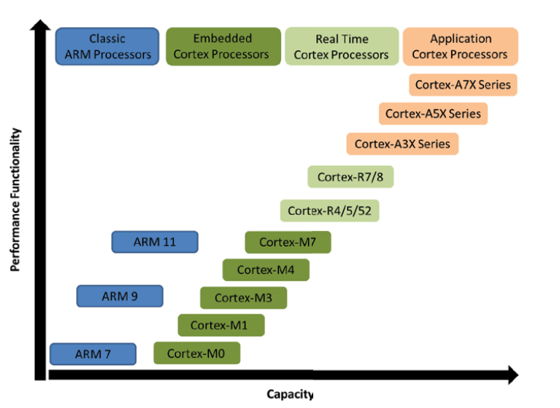
Cấu trúc ARM
https://www.arm.com/products/processors/instruction‐set‐architectures/index.php

Slide 30
Cortex‐M Series Microcontrollers
Lowest Power and Area | Performance Efficiency | Highest Performance
Cortex‐M23 TrustZone in smallest area, lowest power Cortex‐M0+ Highest energy efficiency Cortex‐M0 Lowest cost, low power Freely available for design and simulation via DesignStart | Cortex‐M33 Flexibility, control and DSP with TrustZone Cortex‐M4 Mainstream control and DSP Cortex‐M3 Performance efficiency | Cortex‐M7 Maximum performance, control and DSP

Slide 31
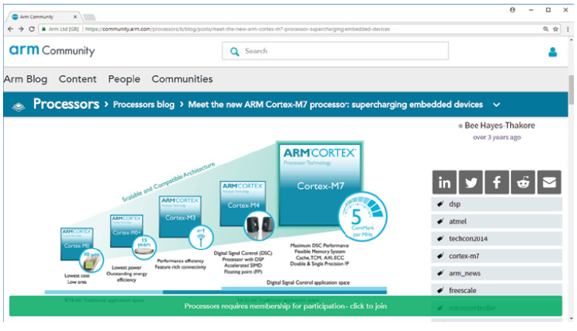
Cortex‐M Series Microcontrollers
https://community.arm.com/processors/b/blog/posts/meet‐the‐new‐arm‐cortex‐m7‐processor‐supercharging‐embedded‐devices

Slide 32

Giới thiệu Arduino
Notes:
Arduino là một nền tảng nguyên mẫu (mã nguồn mở) dựa trên phần cứng và phần mềm dễ sử dụng. Nó bao gồm một bảng mạch, có thể được lập trình (gọi tắt là vi điều khiển) và một phần mềm làm sẵn có tên là Arduino IDE (Môi trường phát triển tích hợp), được sử dụng để viết và tải mã máy tính lên bảng vật lý.

Slide 33
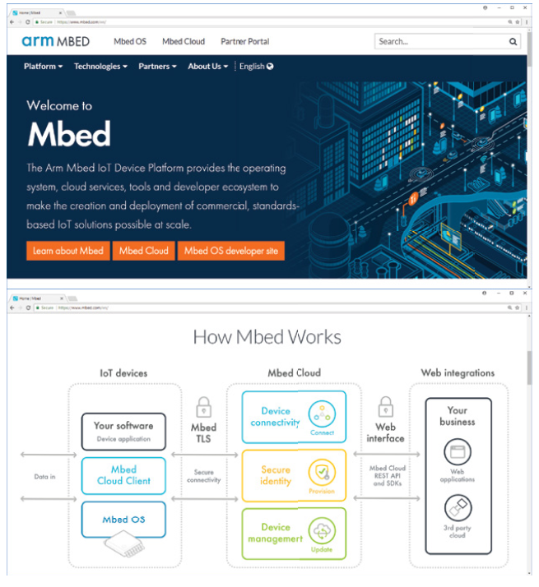
NXP LPC1768
NXP LPC1768 MCU
– High‐performance ARM® Cortex™‐M3 Core
– 96 MHz, 32 KB RAM, 512 KB flash
– Ethernet, USB host/device, 2×SPI, 2×I2C, 3×UART, CAN, 6×PWM, 6×ADC
(12 bits), GPIO
https://os.mbed.com/

Slide 34
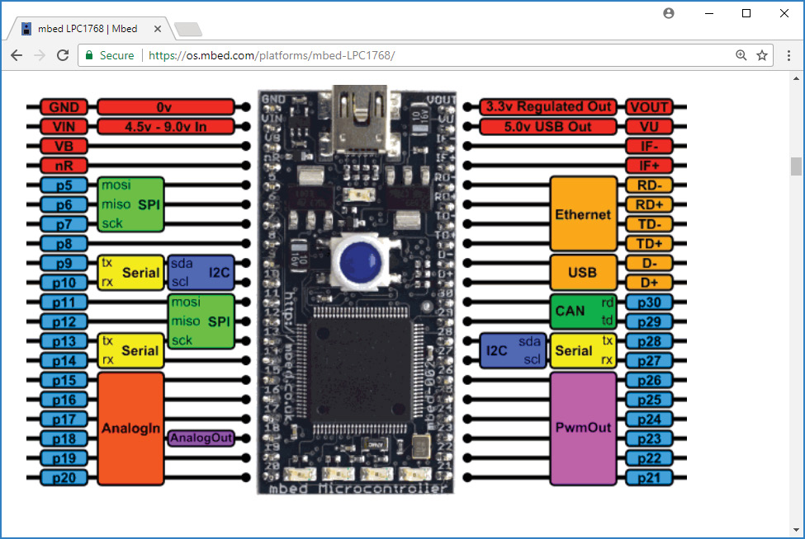
NXP LPC1768
Prototyping form‐factor
– 40‐pin 0.1" pitch DIP package, 54×26mm
– 5V USB or 4.5‐9V supply
– Built‐in USB drag ‘n’ drop flash programmer
● mbed.org developer website
– Lightweight online compiler
– High level C/C++ SDK
– Cookbook of published libraries and projects

Slide 35
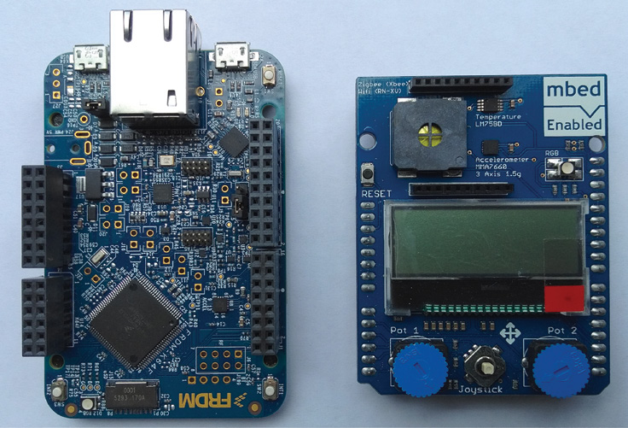
Starter Kit

Slide 36
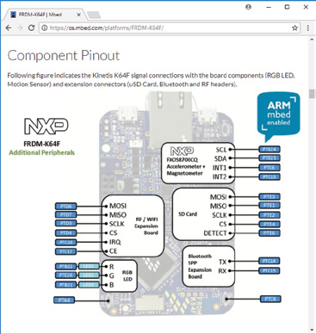
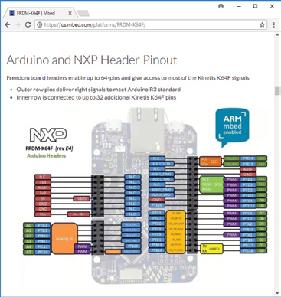
Starter Kit

Slide 37

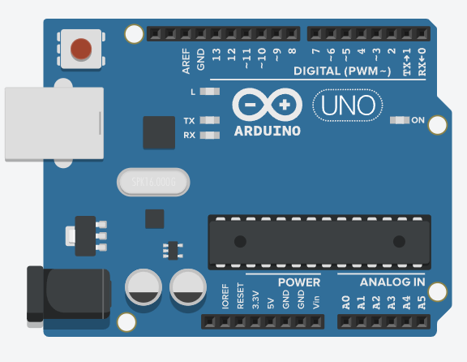
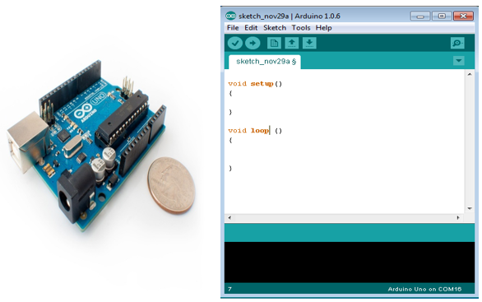
Giới thiệu các dòng arduino
Notes:
Bo mạch Arduino có thể đọc tín hiệu đầu vào tương tự hoặc kỹ thuật số từ các cảm biến khác nhau và biến nó thành đầu ra như kích hoạt động cơ, bật / tắt đèn LED, kết nối với đám mây và nhiều hành động khác
Không giống như hầu hết các bảng mạch lập trình trước đây, Arduino không cần thêm một phần cứng (được gọi là bộ lập trình) để tải mã mới lên bảng. Bạn chỉ cần sử dụng cáp USB.

Slide 38
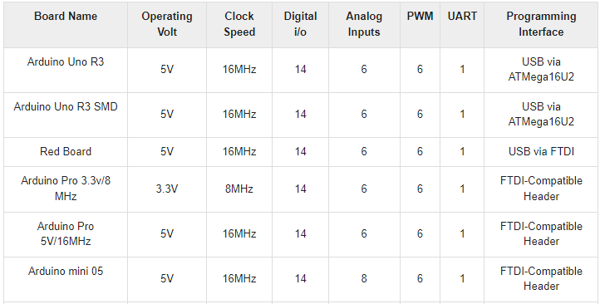
Arduino boards based on ATMEGA328 microcontroller

Slide 39
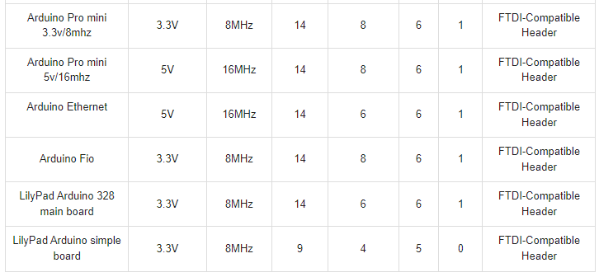
Arduino boards based on ATMEGA328 microcontroller

Slide 40
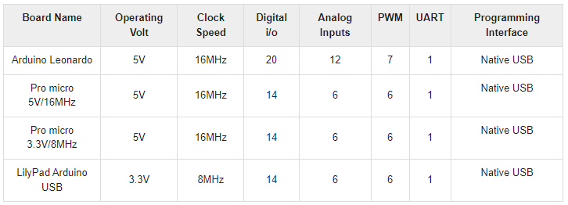
Arduino boards based on ATMEGA32u4 microcontroller

Slide 41
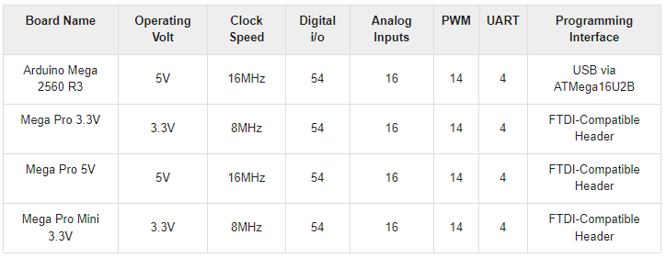
Arduino boards based on ATMEGA2560 microcontroller

Slide 42
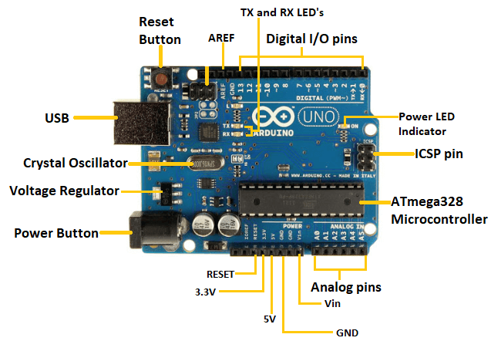
Arduino - Mô tả bo mạch

Slide 43
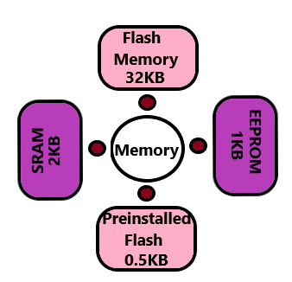
Memory

Slide 44
Các Ví Dụ hệ thống nhúng

Slide 45
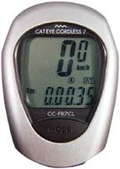
Bike Computer
Chức năng
Đo tốc độ và khoảng cách
Hạn chế
Kích cỡ
Trị giá
năng lượng
Cân nặng
Đầu vào
Chỉ báo vòng quay bánh xe
Nút chế độOutput
Màn hình tinh thể lỏng
Sử dụng vi điều khiển hiệu suất thấp
8-bit, 10 MIPS
Input:
Wheel rotation
Mode key
Output:
Display speed and distance

Slide 46
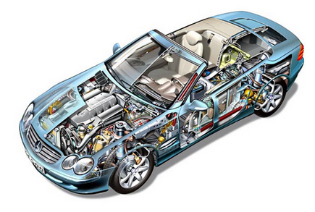
Gasoline Automobile Engine Control Unit
Nhiều đầu vào và đầu ra
Cảm biến và bộ truyền động rời rạc
Giao diện mạng với phần còn lại của xe
Sử dụng vi điều khiển hiệu suất cao
Ví dụ. Bộ nhớ flash 32-bit, 3 MB, 150 - 300 MHz
Chức năng
Phun nhiên liệu
Cài đặt lượng khí nạp
Thời điểm đánh lửa
Tuần hoàn khí thải
Điều khiển ga điện tử
Kiểm soát tiếng gõ
Hạn chế
Độ tin cậy trong môi trường khắc nghiệt
Trị giá
Cân nặng

Slide 47
Options for Building Embedded Systems
Implementation | Design Cost | Unit Cost | Upgrades & Bug Fixes | Size | Weight | Power | System Speed
Discrete Logic | low | mid | hard | large | high | ? | very fast
ASIC | high ($500K/ mask set) | very low | hard | tiny - 1 die | very low | low | extremely fast
Programmable logic – FPGA, PLD | low to mid | mid | easy | small | low | medium to high | very fast
Microprocessor + memory + peripherals | low to mid | mid | easy | small to med. | low to moderate | medium | moderate
Microcontroller (int. memory & peripherals) | low | mid to low | easy | small | low | medium | slow to moderate
Embedded PC | low | high | easy | medium | moderate to high | medium to high | fast
Dedicated Hardware
Software Running on Generic Hardware

Slide 48
Useful Resources
mbed official website:
http://www.mbed.org

